Slide 1
UBND QUẬN LONG BIÊN
Bé Vui Học Toán
TRƯỜNG MẦM NON GIANG BIÊN
Đề tài: ĐếmTrên đối tượng trong phạm vi 10
và đếm theo khả năng
GVTH: Nguyễn Thị Thường – Nguyễn Thị Bích Phượng
Năm Học: 2023 - 2024

Slide 2
1.Ổn định tổ chức:
Hát bài “ Vui đến trường”

Slide 3
Ôn luyện đếm trong phạm vi 5

Slide 4
1

Slide 5
2

Slide 6
3

Slide 7
4

Slide 8
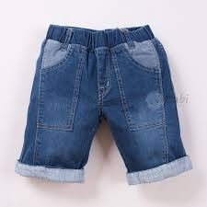
5

Slide 9
Dạy trẻ đếm trên đối tượng trong phạm vi 10 và đếm theo khả năng

Slide 10
6

Slide 11
7

Slide 12
8

Slide 13
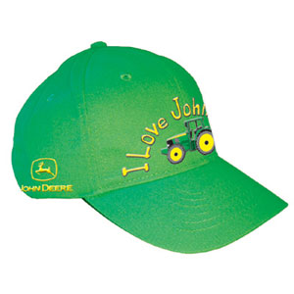
9

Slide 14
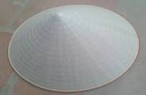
10

